Slide 1
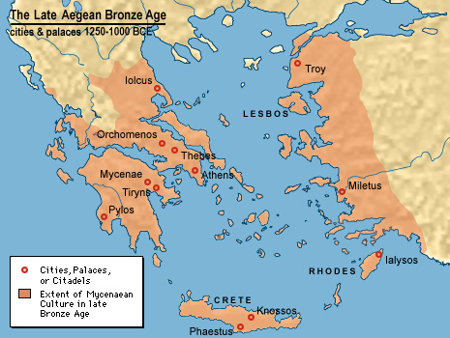
ARTE DELLE CIVILTA’ EGEE
Nel Mediterraneo orientale
A partire dal 2000 a. C.

Slide 2
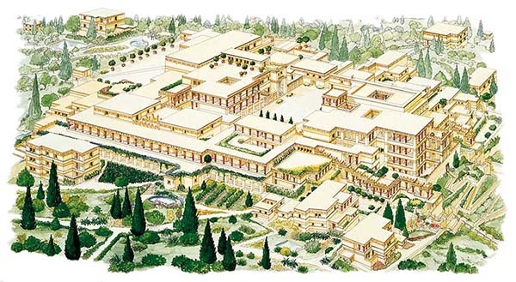
Nell’isola di CRETA si sviluppa, intorno al 2000 a. C. la civiltà MINOICA, il nome deriva dal re Minosse .
A Creta furono costruiti grandi palazzi (Cnosso, non era protetto da mura difensive perché non temevano attacchi)
Erano centri economici, religiosi, politici e comprendevano le dimore del re e della sua corte, ospitavano santuari e uffici amministrativi, botteghe e magazzini per le merci.

Slide 3
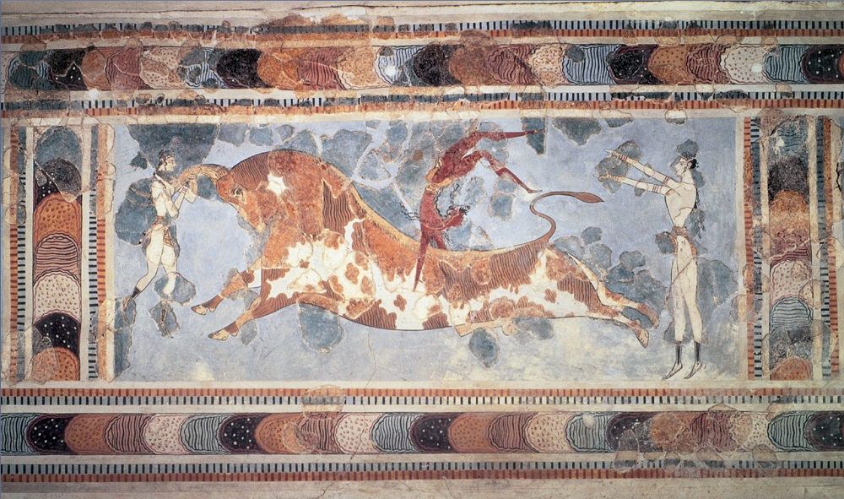
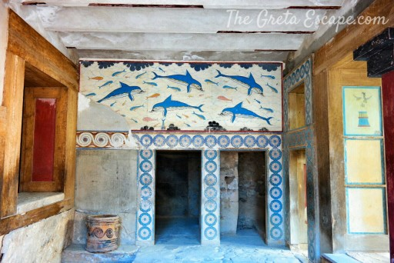
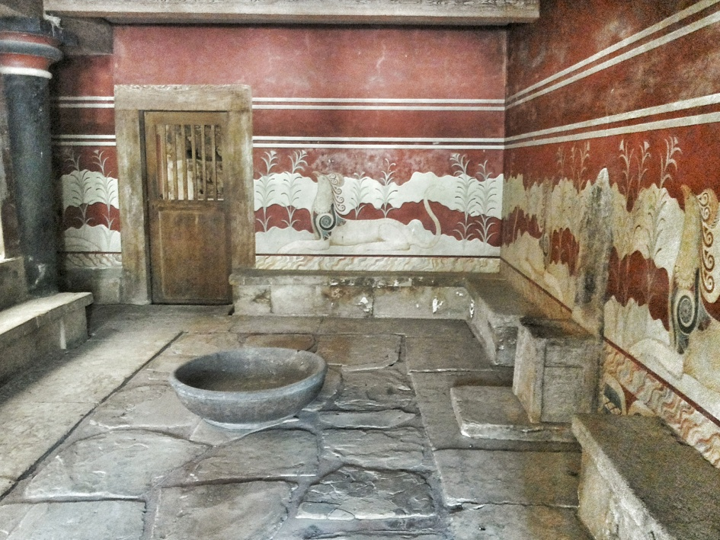
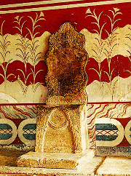
Le decorazioni parietali erano coloratissime e caratterizzate da uno stile naturalistico.
Le pitture decoravano sia gli ambienti interni che quelli esterni.
Scena di tauromachia: un giovane, pelle color bronzo, fa
un’acrobazia sul dorso di un toro osservato due ragazze – pelle bianca-
Appartamento della regina, i soggetti testimoniano
il rapporto dei cretesi con il mare
Sala del trono, decorata con libertà
creativa non monumentalità egiziana;
raffinati motivi vegetali e figure di grifoni.
Trono in alabastro

Slide 4
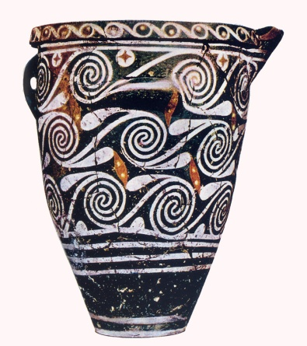
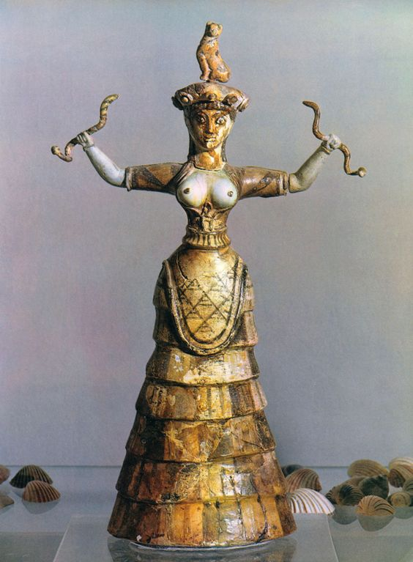
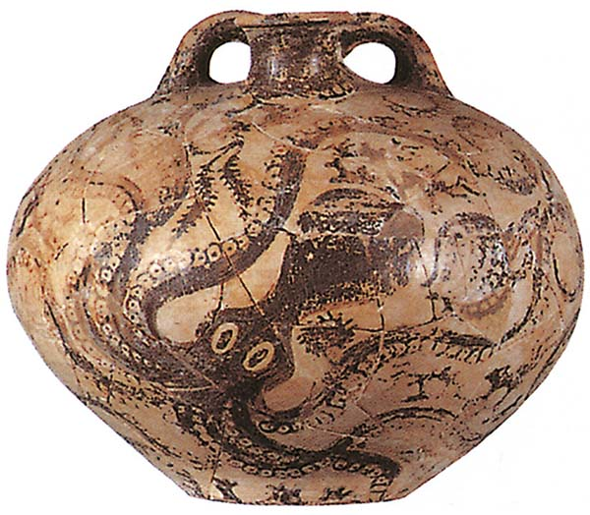
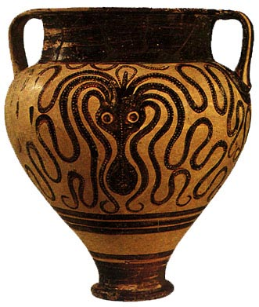
Piccole statuette votive in ceramica smaltata
Pregiata produzione vascolare con elementi decorativi naturali
decorazioni di Kamares:
motivi geometrici, rettilinei o
curvilinei come per esempio
cerchi o spirali.
Dea dei serpenti: Raffigura una divinità femminile con
in mano due serpenti che sono il simbolo del dominio
sull’oltretomba
Brocchette di gurnià: un polipo
avvolge con i tentacoli il vaso
ricreando il movimento del mare

Slide 5
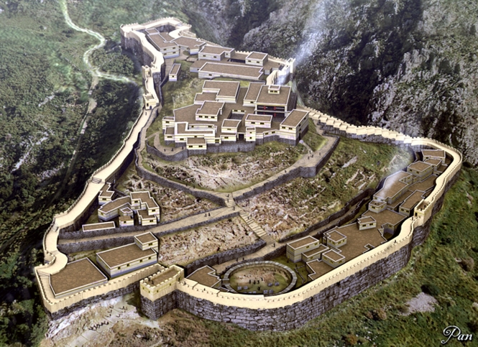
Quando intorno al II millennio arrivarono gli Achei, popolazione di guerrieri, fondarono diverse città protette da enormi mura difensive. La città più importante è MICENE.
Conquistarono anche la civiltà cretese dalla quale assorbirono la cultura più raffinata

Slide 7
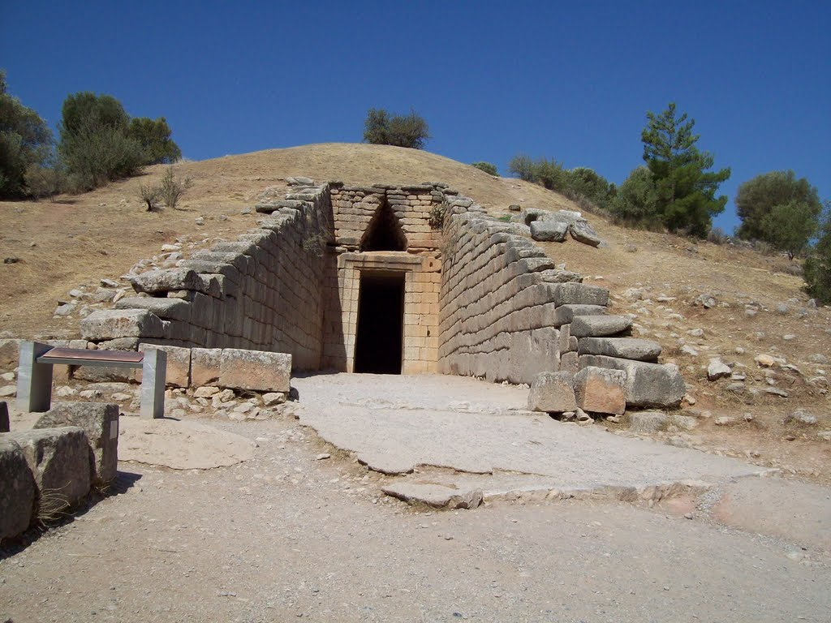
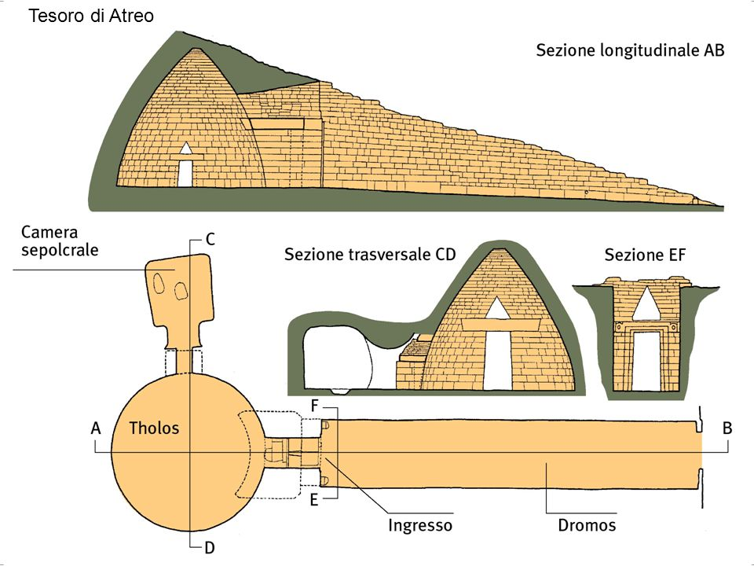
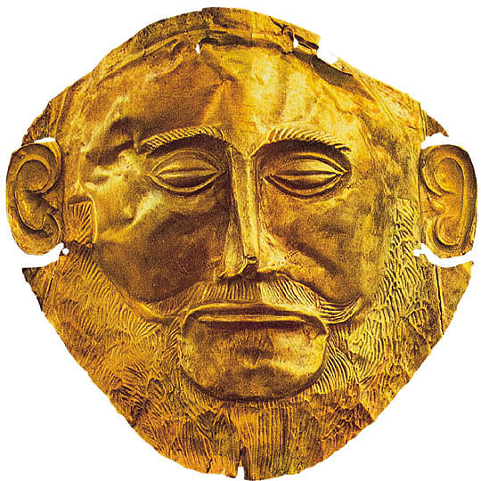
Porta dei Leoni E’ sormontata da una pietra a forma di triangolo con due leonesse, simbolo di forza
Tesoro di Atreo, monumentale tomba a tholos -a pianta circolare- . Da un lungo corridoio scoperto si entra in una camera circolare, sormontata da terra, il cui soffitto sembra una cupola .
Maschera di Agamennone, è una maschera in lamina d’oro che faceva parte del corredo funerario;
riproduceva il viso del defunto ed era poggiata sul suo viso

